Slide 1

Business Studio + DIRECTUM
инструменты наведения порядка в бизнесе или история одного проекта

Slide 2
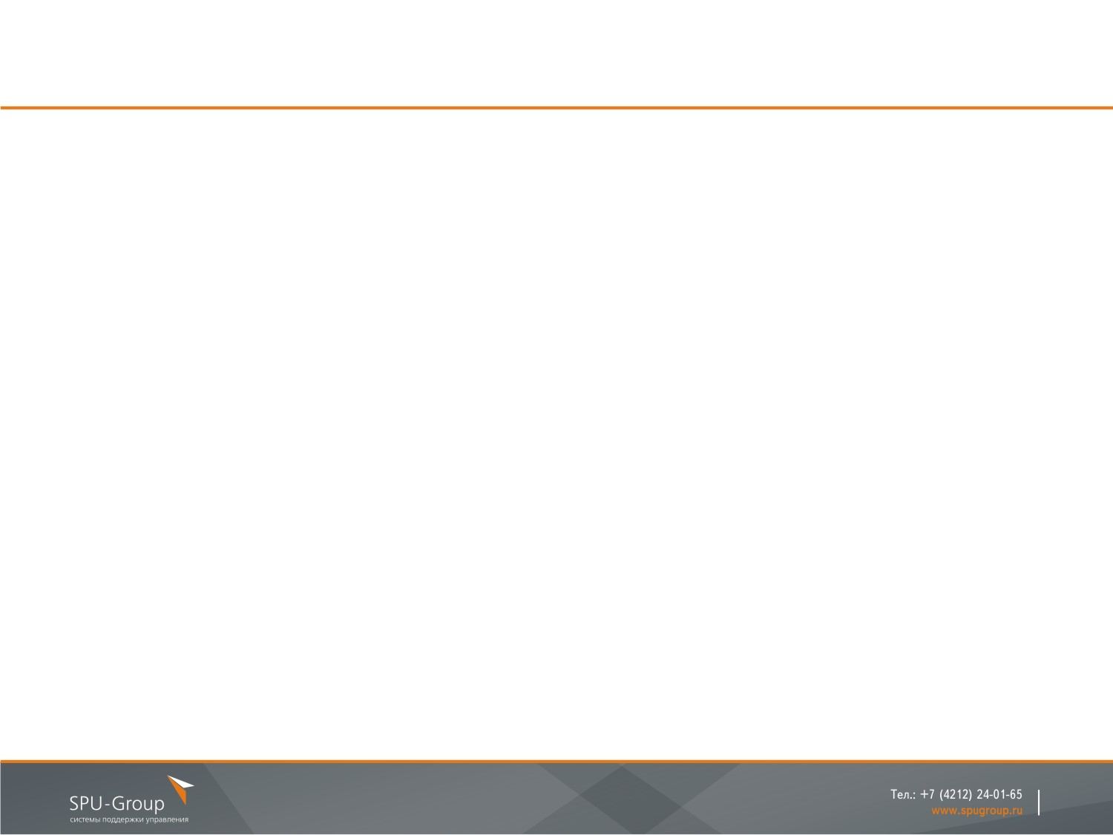
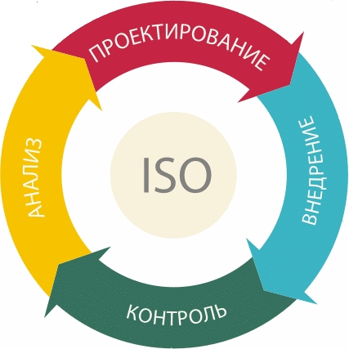
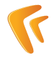
Решаемые задачи
Проектирование
бизнес-процессов
Проектирование
организационной структуры
Имитационное моделирование и ФСА
Разработка ТЗ
на внедрение информационных систем
Формализация
стратегии
Анализ
несоответствий
и их последствий
Формирование
регламентирующей
документации
Доведение документации
до сотрудников
Передача схем процессов на исполнение в BPM-системы
Анализ
показателей
ЭТАП исполнения бизнес-процессов
Интеграция с
ECM-системой
Контроллинг бизнес-процессов
на основе данных ИТ-систем
Контроль
показателей
DIRECTUM

Slide 3
Внедрение. Формирование регламентирующей документации
Основные виды регламентирующих документов

Slide 4
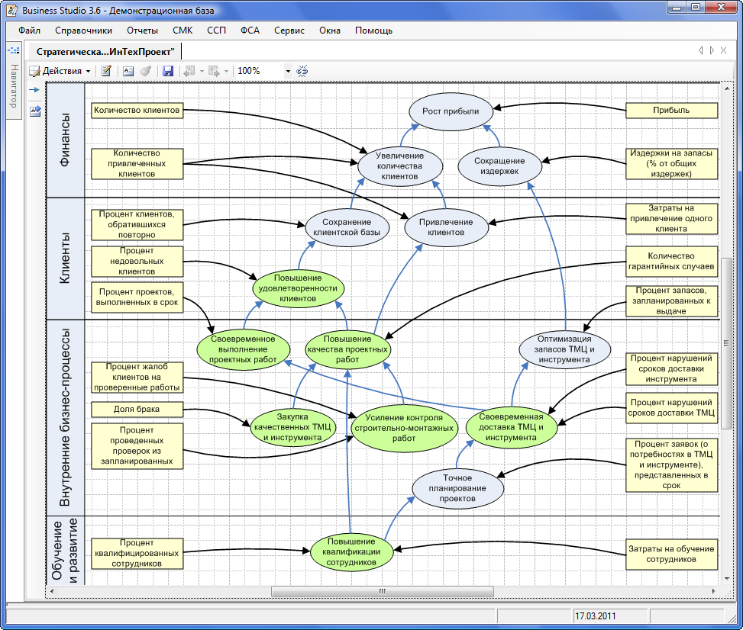
Проектирование. Формализация стратегии
Удобным инструментом формализации стратегии является стратегическая карта.
На ней изображается дерево целей, которых необходимо достичь организации.
Дерево может быть разбито на проекции в соответствии с методологией
Дейвида П. Нортона и Роберта С. Каплана.
При проектировании целей обязательно должны быть разработаны показатели их достижения.
Если для цели нельзя придумать показатель, то она не может являться целью для данной организации.
Для наглядности показатели могут быть размещены на стратегической карте.

Slide 5
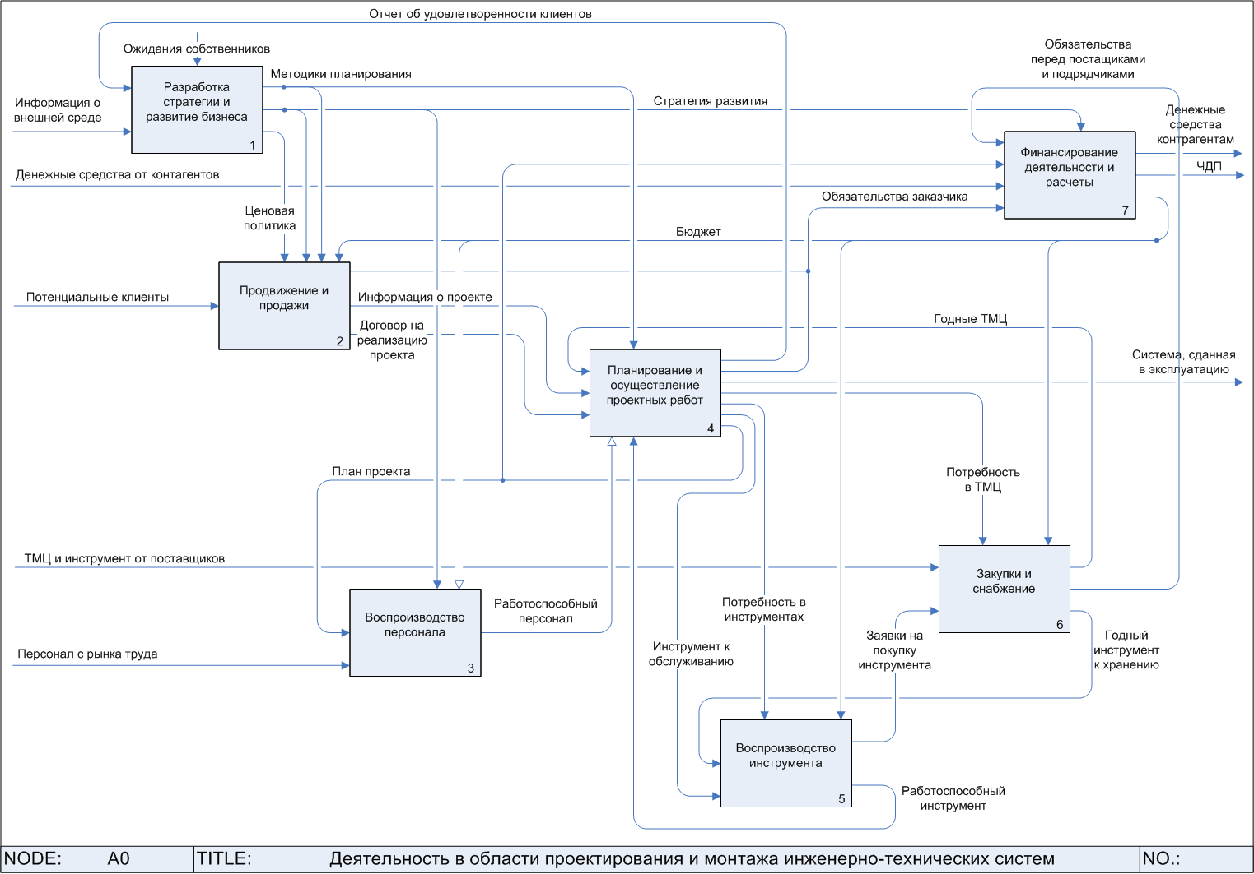
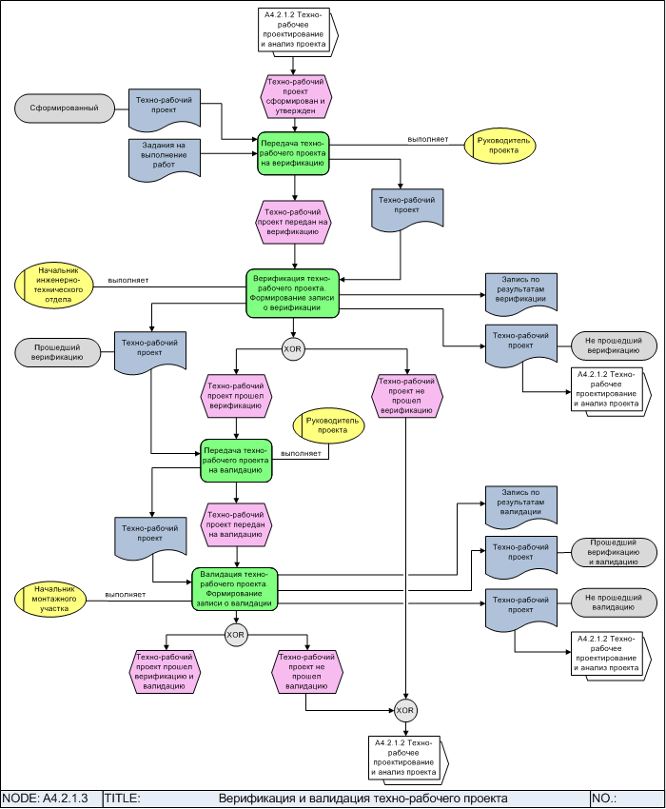
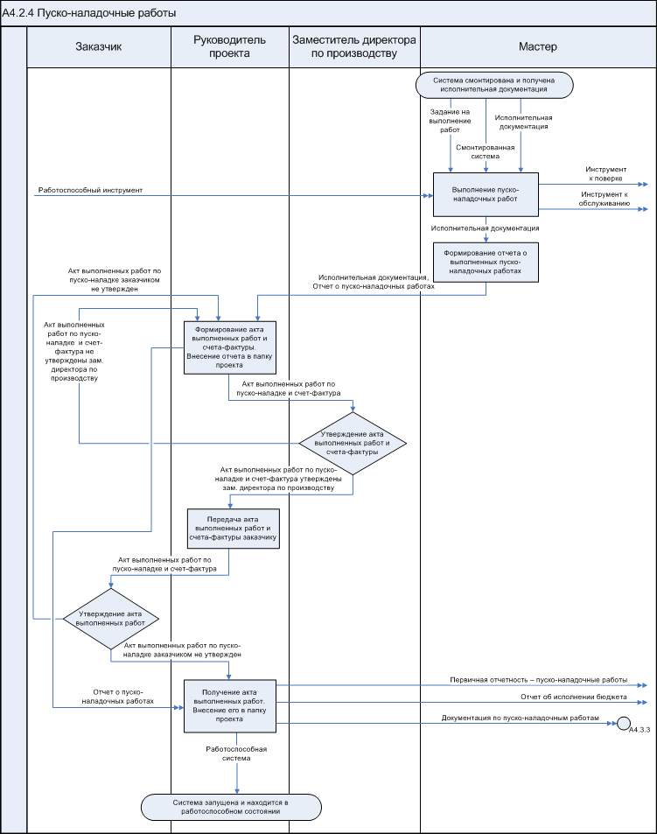
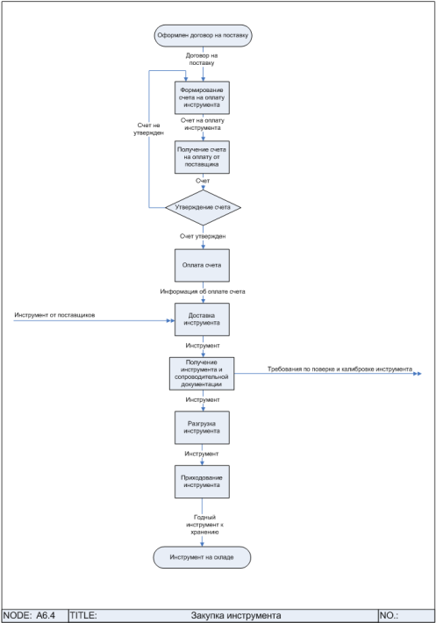
Проектирование бизнес-процессов. Нотации моделирования
IDEF0
Бизнес-процесс – регулярно повторяющаяся последовательность действий, направленная на получение заданного результата, ценного для организации.
Business Studio позволяет создать иерархическую модель бизнес-процессов или описать ряд отдельных процессов. Для этого она поддерживает наиболее популярные нотации моделирования.
EPC
(Event-Driven Process Chain)
Процедура
(Cross Functional Flowchart)
Процесс
(Basic Flowchart)

Slide 6
Проектирование. Планирование автоматизации бизнес-процессов
Стадии проектирования
Описание процессов
«как есть» или проектирование «с нуля».
Встраивание в процессы действий сотрудников, связанных с работой в ИС.
Установление соответствия между действиями и функциями ИС.
01020101. Регистрация накладно поставщика
01020601. Регистрация отгрузки готовой продукции

Slide 7
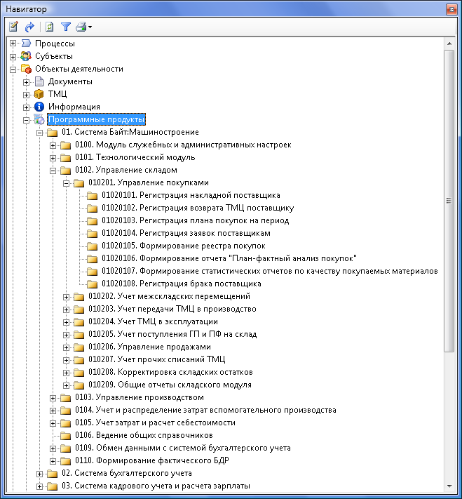
Проектирование. Планирование автоматизации бизнес-процессов
Стадии проектирования
Описание процессов
«как есть» или проектирование «с нуля».
Встраивание в процессы действий сотрудников, связанных с работой в ИС.
Установление соответствия между действиями и функциями ИС.
01020101. Регистрация накладной поставщика
01020601. Регистрация отгрузки готовой продукции

Slide 8
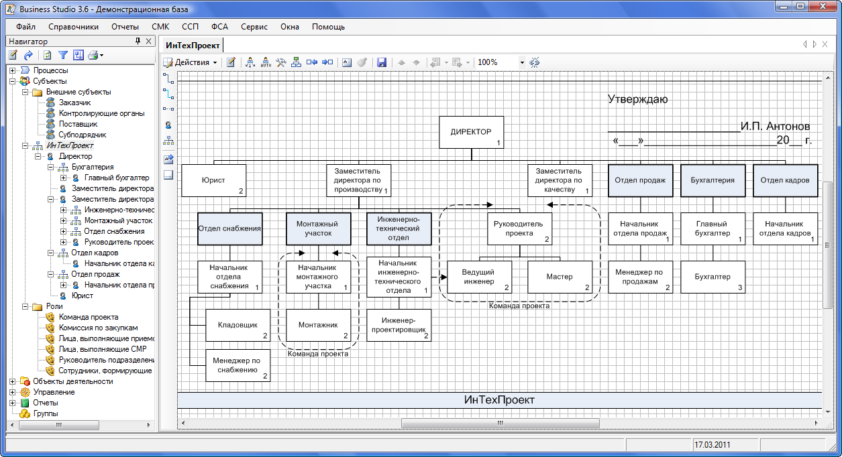
Проектирование организационной структуры
Формирование иерархии подразделений и должностей в справочнике «Субъекты» или с помощью организационной диаграммы
Поддержка 4 типов субъектов: Подразделение, Должность, Внешний субъект, Роль

Slide 9
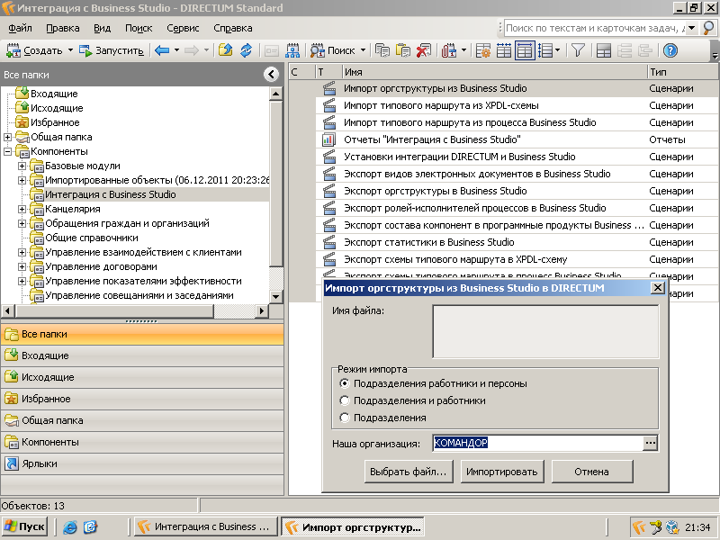
Импорт орг. cтруктуры в DIRECTUM
После того, как спроектирована модель предприятия в Бизнес-студии, ее импортируем в систему электронного документооборота DIRECTUM.

Slide 10
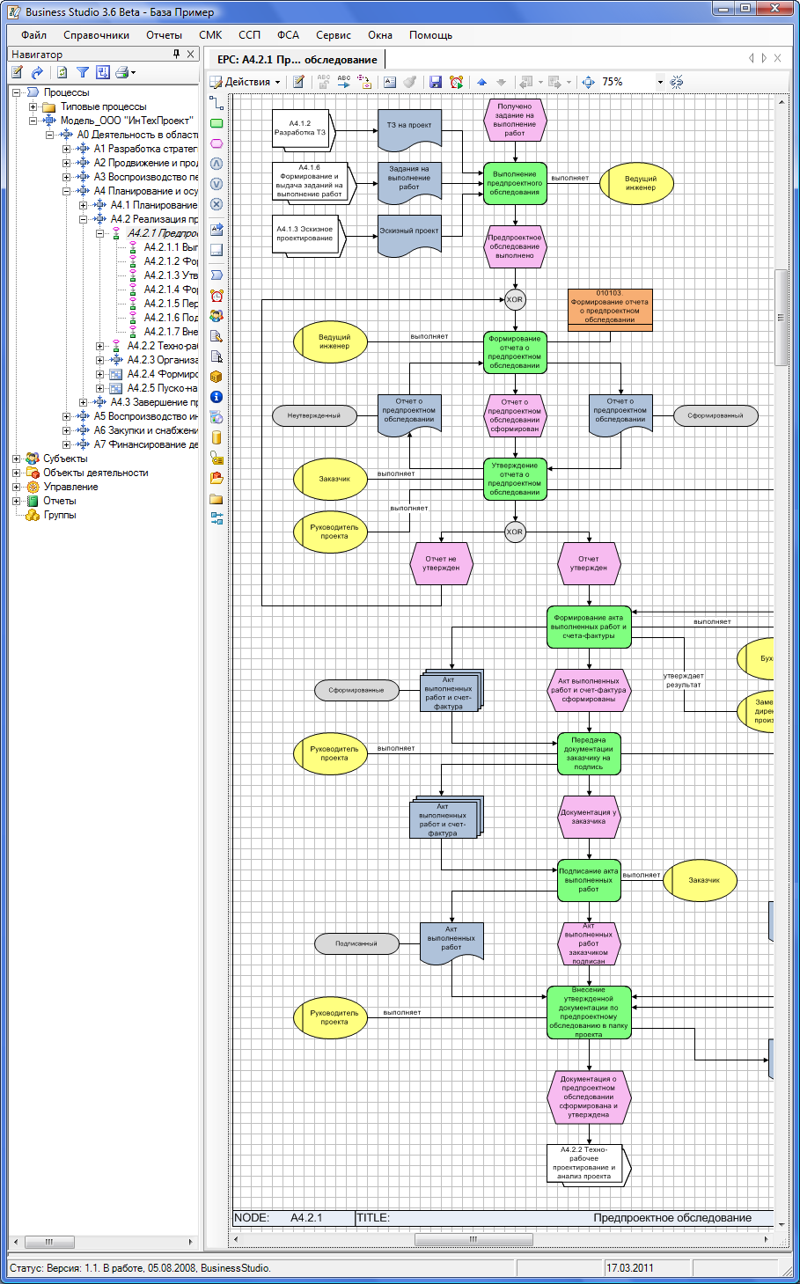
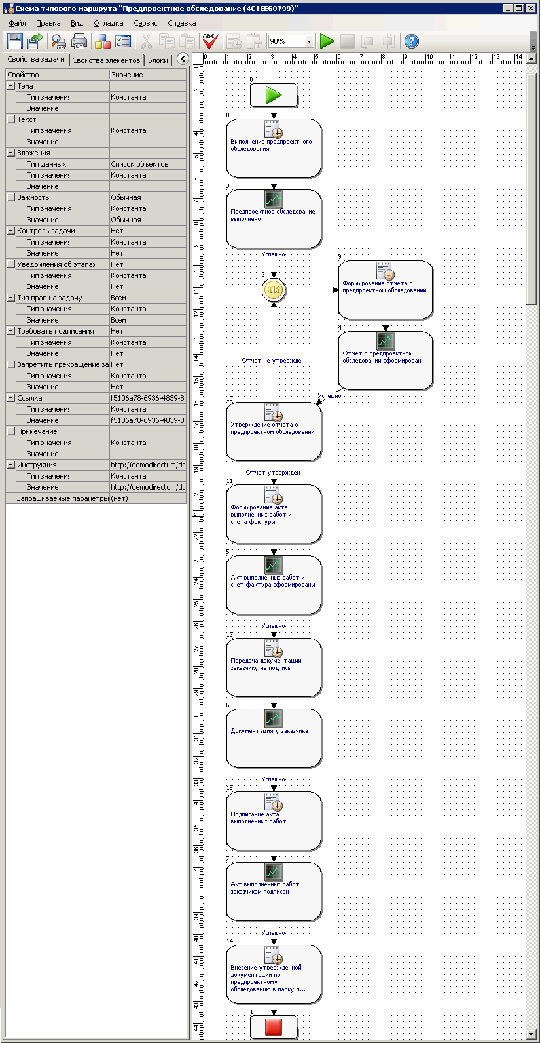
Передача схем процессов на исполнение в BPM-системы
Возможность передачи разработанных схем процессов в BPM-систему обеспечена благодаря поддержке формата XPDL.
BPM-системы – это современный класс информационных систем, позволяющих управлять исполнением бизнес-процессов в реальном времени.
Использование стандарта XPDL помогает:
выполнить настройку BPM-системы на исполнение процессов.
сформировать «бесшовную» систему управления предприятием благодаря быстрому и удобному переходу от модели непосредственно к автоматизации процессов.
Диаграмма процесса, сформированная в Business Studio
Диаграмма процесса после передачи в DIRECTUM

Slide 11
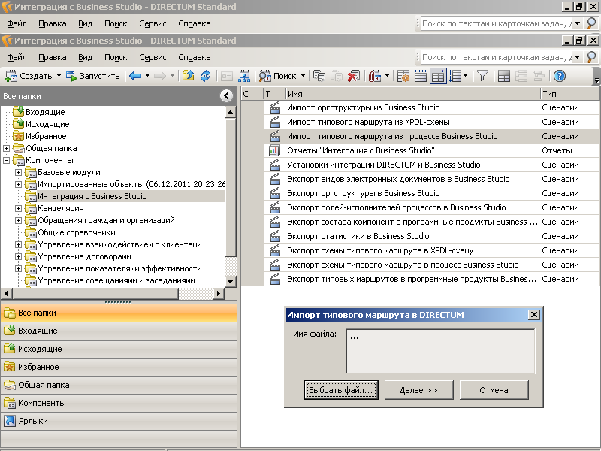
Передача схем процессов на исполнение в BPM-системы
Также через специальную обработку импортируются бизнес-процессы в СЭД DIRECTUM.
В терминологии DIRCTUM они называются "типовые маршруты".

Slide 12
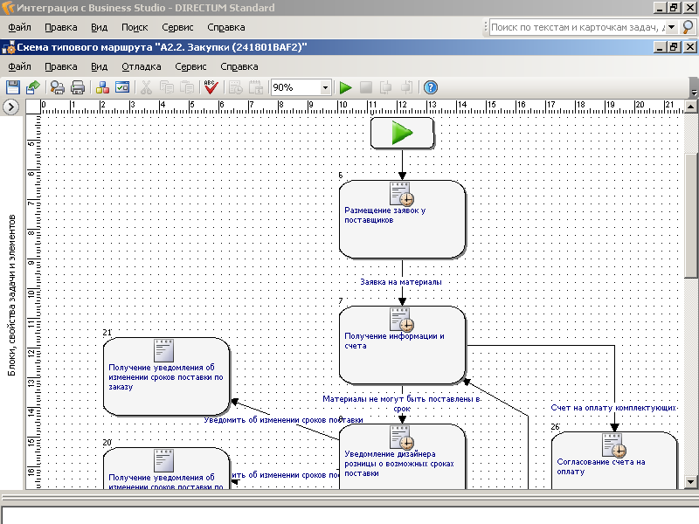
Пример рабочей схемы процесса, переданной на исполнение в BPM-систему
Представлен типовой маршрут загруженный из Бизнес-студии в DIRECTUM.

Slide 13
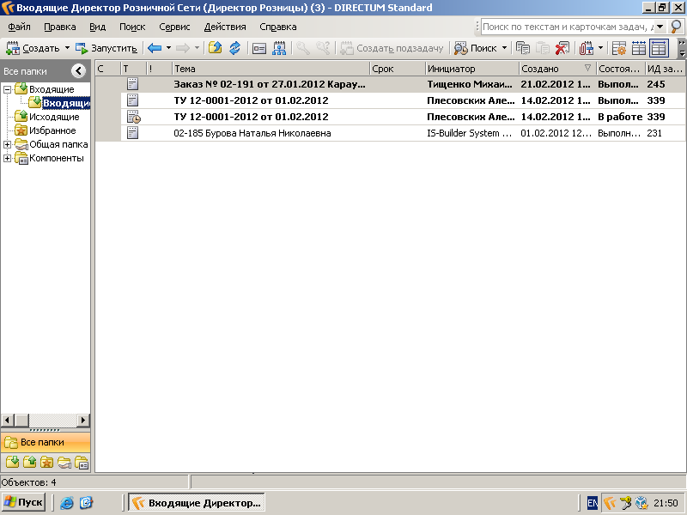
Рабочий стол: Входящие
Таким образом мы получили среду исполнения ключевых бизнес-процессов компании. И основной поток документов, информации проходит строго по проложенным рельсам. Сотрудники точно знают, что им делать сегодня: в папку "Входящие" для них приходят задания, которые они должны выполнить.

Slide 14
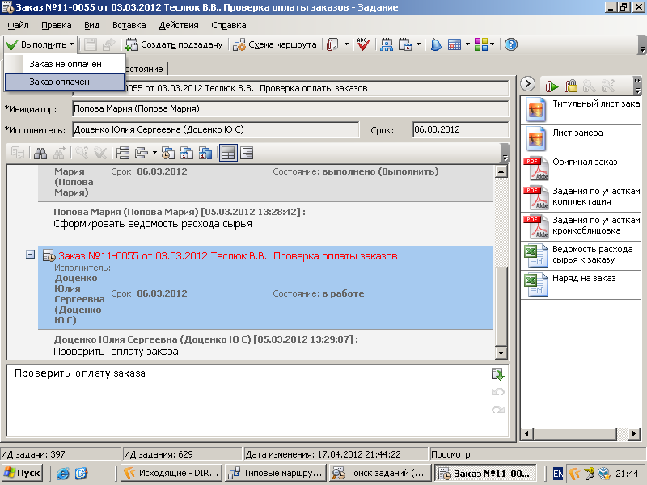
Задание сотруднику
На экране показано задание, которое пришло сотруднику. В правой части экрана вложенные документы, которые подготовили сотрудники на предыдущих этапах типового маршрута. В центре отображается
результат работы на предыдущих этапах маршрута. В данном случае пришло задание "Проверить оплату заказа", при выполнении данного задания у пользователя есть выбор "Заказ оплачен" и "Заказ не оплачен". От результата выполнения данного задания будет зависеть ветка маршрута по которой дальше пойдет процесс.

Slide 15
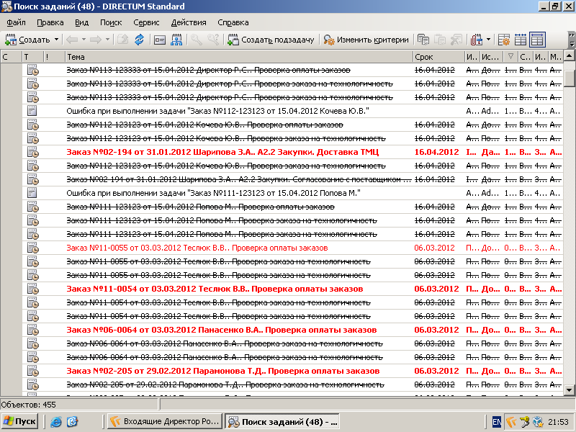
Задания в системе
Каждая операция, будь то, согласование договора, оплата счета, подготовка документации, выполнение этапа заказа - всё фиксируется в системе DIRECTUM. И руководство точно видит, как продвигаются дела и какие задания не исполнены в срок.

Slide 16
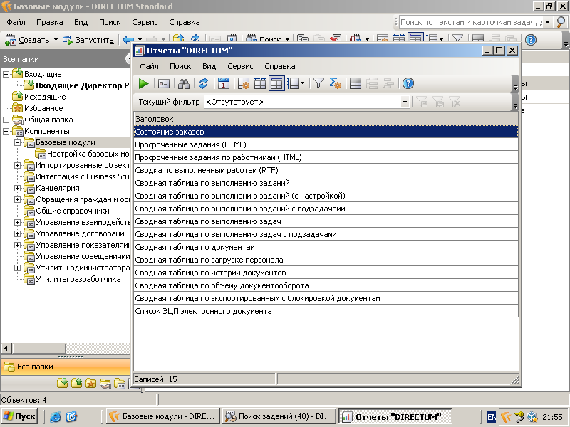
Стандартные отчеты
Стандартная поставка DIRECTUM включает ряд типовых отчетов. Такие как, просроченные задания по сотрудникам, сводка по выполненным работам, сводная таблица по загрузке персонала - и другие. Если умеете программировать, можно написать дополнительные свои отчеты.

Slide 17
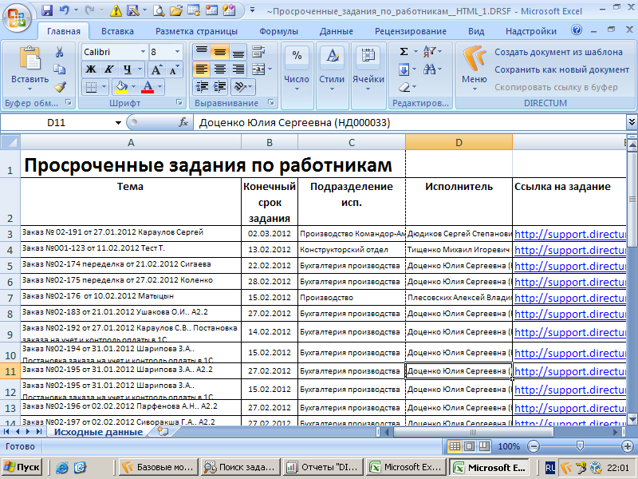
Пример отчета – просрочка в исполнении
Пример отчета просроченные задания по работникам с ссылкой на задание.

Slide 18
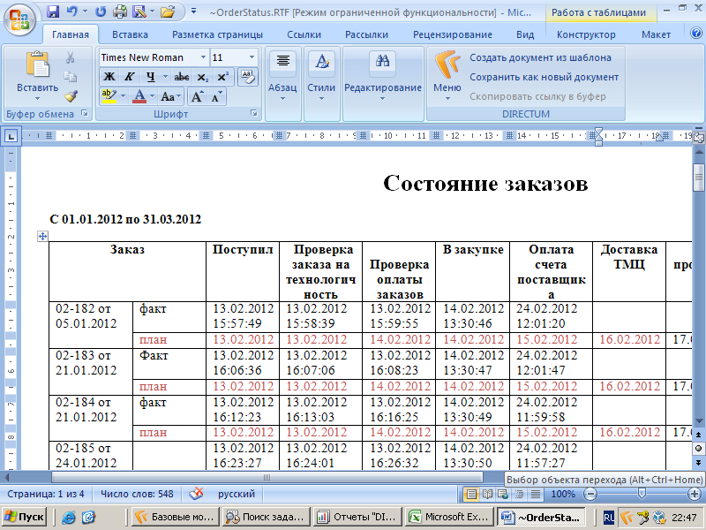
Оперативные отчеты. Состояние заказов
Для оперативного отслеживания ситуации по заказам - разработали отчет "Состояние заказов". Где отображаются этапы выполнения заказа есть плановые даты выполнения этапа и фактические.

Slide 19
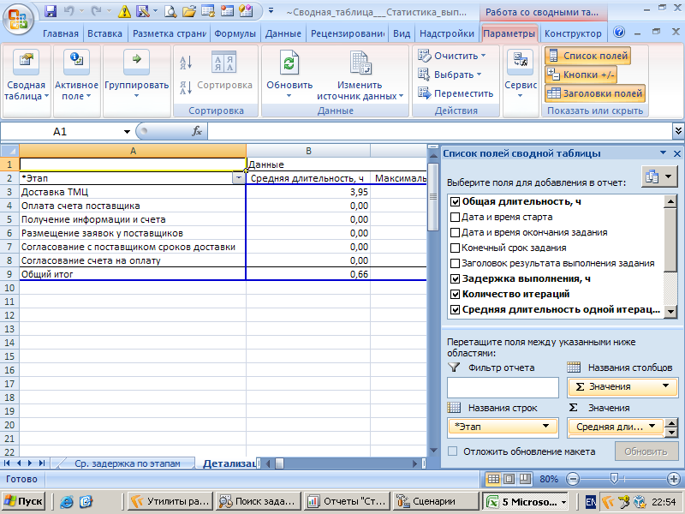
Настраиваемы отчёты
Для более глубокого анализа деятельности предприятия, есть возможность сформировать в Excel сводные таблицы. В данном случае представлена сводная таблица по выполнению заданий.

Slide 20
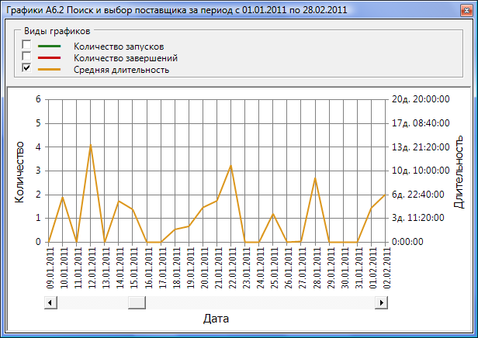
Контроллинг бизнес-процессов на основе данных ИТ-систем
Модуль «Контроллинг бизнес-процессов» предназначен для автоматического сбора статистических данных о реальном протекании процессов из информационных систем предприятия (BPM, ERP, CRM и других).
Отслеживаемые параметры
количество запусков и завершений бизнес-процесса
фактическая длительность бизнес-процесса
Отклонения времени выполнения бизнес-процесса можно своевременно увидеть, проанализировать и предпринять корректирующие меры:

Slide 21
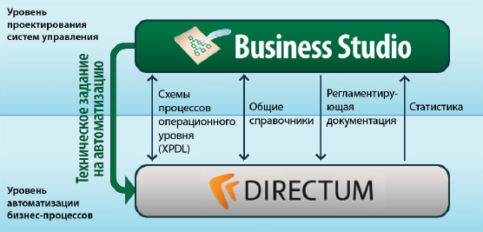
Интегрированное решение
Business Studio + DIRECTUM
ECM - система DIRECTUM – это система электронного документооборота и управления взаимодействием. Интеграция Business Studio и DIRECTUM предоставляет уникальную возможность построения бесшовной системы управления, включающей моделирование, регламентацию и контроль исполнения бизнес-процессов на основе технологии BPM.
Схема передачи данных между системами:
обмен схемами процессов
обмен общими справочниками
передача регламентирующей документации из Business Studio в DIRECTUM
передача статистических данных о выполнении процессов из DIRECTUM в Business Studio
Результат интеграции:
реализуется стратегически правильный алгоритм внедрения информационных технологий «сверху-вниз»
сокращаются временные и материальные затраты на построение эффективной комплексной системы управления

Slide 22


Slide 23
